Slide 1
:نحوه ورود و ثبت نام در تالار تبادل تجربه انجمن معتادان گمنام فارسی زبان

Slide 2
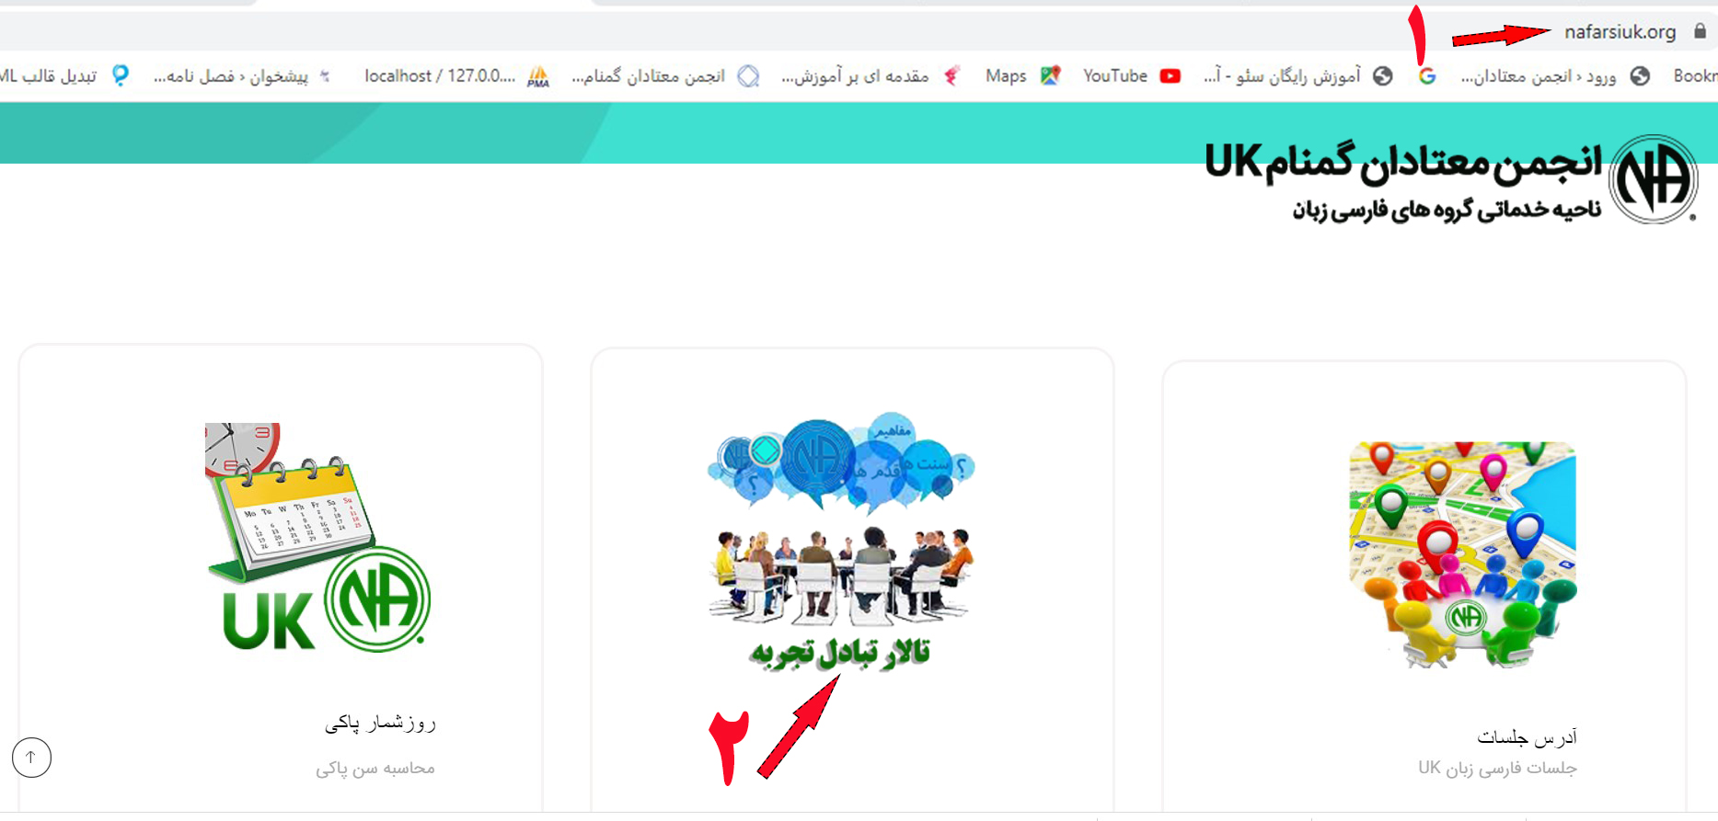
برای ورود اعضا به تالار گفتگو ، وارد سایت رسمی انجمن معتادان گمنام شوید ، پیشنهاد می شود این کار را از طریق موتور جستجوی گوگل انجام دهید و انجمن معتادان گمنام را سرچ نمائید و یا از آدرس وب سایت وارد شوید:
1)وارد وب سایت www.nafarsiuk.org شده و 2) در قسمت لوگوهای سایت، روی لگوی تالار گفتگوکلیک کنید.

Slide 3
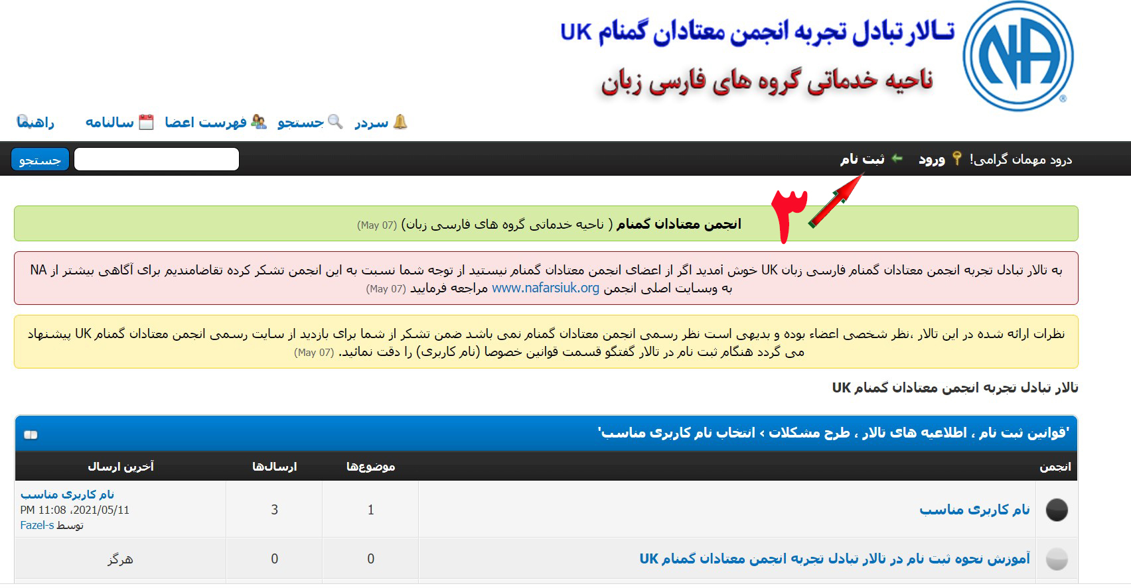
.
:اکنون وارد تالار گفتگوی انجمن معتادان گمنام شده اید 3 ) روی گزینه ثبت نام کلیک کنید

Slide 4
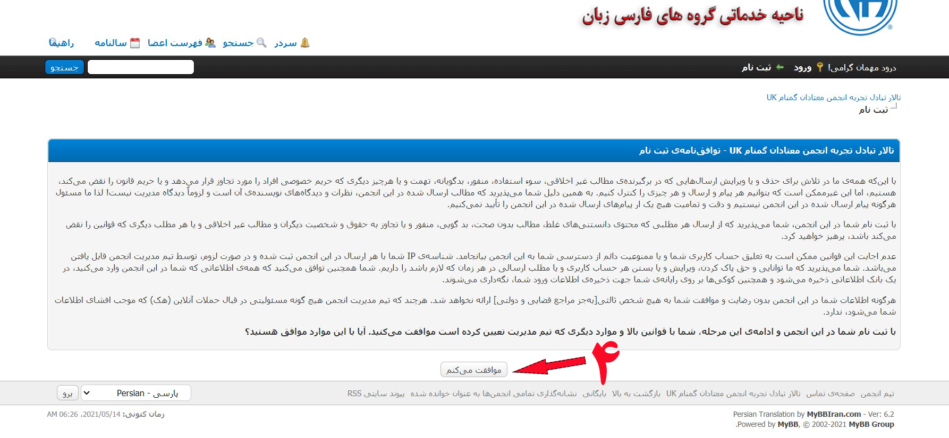
4 ) روی دکمه موافقت می کنم ، کلیک کنید .

Slide 5
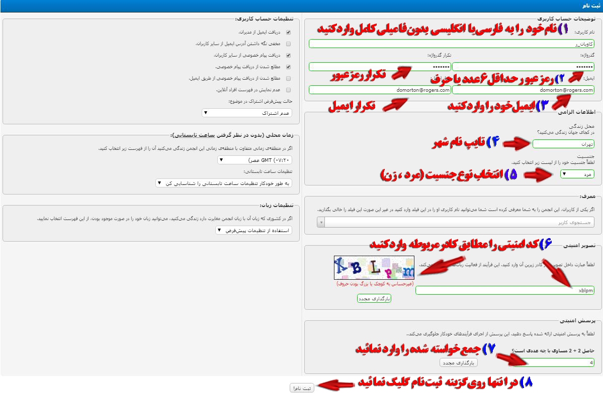
5 ) کلیه فیلدهای مربوطه را پر کنید نمائید ، باید همگی سبز باشند در انتها روی ثبت نام کلیک کنید .

Slide 6
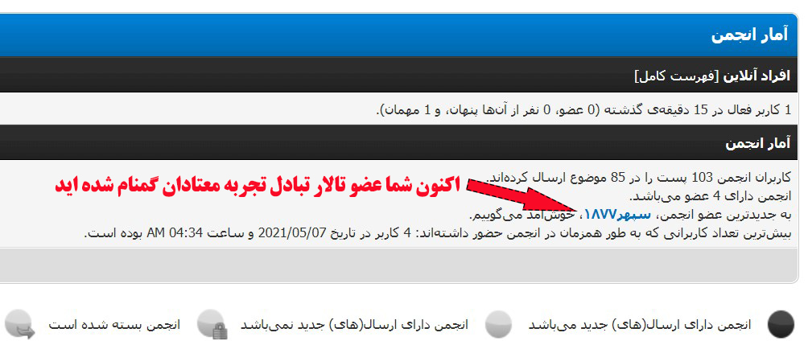
در بخش پایانی و پس از طی تمامی مراحل ثبت نام، باید در انتظار تأیید حساب کاربری خود توسط مدیر باشیم.

Slide 7
پس از تائید مدیران تالار ، شما می توانید روی گزینه ورود کلیک کرده و نام کاربری و رمز عبور خود را وارد نموده و وارد تالار گفتگو انجمن معتادان گمنام بشوید .

Slide 8
با تشکر
کمیته وبسایت و آدرس جلسات
گروه های فارسی زبان
Uk
می 2021

